Slide 1
Дмитриева Татьяна Александровна
В МКДОУ детский сад «Светлячок» в должности инструктора по физическому воспитанию работаю с 1 декабря 2011 года.
Цель профессиональной деятельности – всестороннее формирование личности ребенка с учетом его физического, психического развития, индивидуальных возможностей и способностей, обеспечение готовности к школьному обучению.

Slide 2
Главные задачи моей деятельности:
создать условия для правильного физического развития ребенка, обеспечить оптимальный режим двигательной активности, способствующий своевременному развитию моторных функций, правильному формированию важнейших органов и систем в соответствии с возрастными особенностями дошкольников, с учетом сенситивных для развития определенных двигательных умений периодов;
воспитание потребности в физическом совершенствовании;
формирование общей культуры личности детей, в том числе ценностей здорового образа жизни, развитие их социальных, нравственных, эстетических, интеллектуальных, физических качеств, инициативности, самостоятельности.

Slide 3
Курсы повышения квалификации:
Год прохождения | Тема | Кол-во часов | Место прохождения
2012 г. | «Создание сетевого информационного пространства педагога» | 72 часа | Федеральное государственное бюджетное образовательное учреждение высшего профессионального образования «Байкальский государственный университет экономики и права»
2013 г. | «Оздоровительные технологии в дошкольном образовательном учреждении: инновационный аспект» | 72 часа | Педагогический университет «Первое сентября»

Slide 4
Участие в семинарах, методических объединениях:
2015 г., Учебно-методический Всероссийский семинар издательство «Учитель», «Федеральный государственный стандарт дошкольного образования: готовность образовательной среды ДОО к работе в новых условиях», 2 часа

Slide 5
Участие в конкурсах:
2012 г. Международный интернет-конкурс «Здравствуйте, дети!», номинация «Конкурс сценариев воспитательных мероприятий, праздников, развлечений для детей и/или родителей», конкурсная работа «Как мы спасали Забаву Путятичну», сертификат;
2014 г. Районный заочный конкурс «Организация оздоровительной работы ДОУ», конкурсные работы «Оздоровительная программа «Здоровейка», видеоматериалы, сертификат
2014 г. Всероссийский профессиональный конкурс сценариев культурно-досуговых мероприятий «Секреты успеха», номинация «Сценарий спортивного мероприятия», конкурсная работа «В поисках сокровищ капитана Джека»,свидетельство;
2015 г. Всероссийский творческий конкурс «Рассударики», номинация «Сценарии праздников и мероприятий в детском саду, школе, семье и т.д.», конкурсная работа «Физкультура всем нужна, всем нам нравится она», диплом;
2015 г. Ежемесячный конкурс на образовательном портале Maam.ru, номинация «Лучший конспект занятия», конкурсная работа «Малын Олимпийские игры», сертификат.

Slide 6
2013 г. председатель жюри Всероссийского заочного конкурса рисунков «Мои любимые мультфильмы», сертификат.
2014 г. Благодарственное письмо от Управления образования администрации Тайшетского района за профессиональное мастерство, компетентность, ответственность, доброжелательность, душевную щедрость в связи с празднованием Дня Учителя.

Slide 7
Интернет - представительство
Имею свой мини-сайт.
В моем мини-сайте родители могут ознакомится с физкультурно-оздоровительной работой в детском саду. Посмотреть фотографии с праздников и соревнований. Так же я выставляю свои консультации для родителей.

Slide 8
Авторская оздоровительная программа «Здоровей-ка!»
В 2013 г. мною была разработана оздоровительная программа, на основе которой была создана система работы детского сада «Светлячок».
Оздоровительная работа
Физическое здоровье
Психическое здоровье
Валеологическое здоровье

Slide 9
Результаты работы по оздоровительной программе «Здоровей-ка!»
 | 2012 | 2013 | 2015
Кол-во пропусков по болезни | 2871 | 2108 | 2034
% заболеваемости | 18 | 15 | 13
Кол-во случаев заболеваемости | 258 | 183 | 151
Кол-во на 1 ребенка | 37 | 29 | 26
Несчастные случаи, отравления, травмы | - | - | -
Кол-во ЧДБ детей | 9 | 6 | 5

Slide 10
Формы работы с детьми по развитию навыков здорового образа жизни:
Физкультурно-оздоровительные занятия;
Утренняя гимнастика;
Дыхательная гимнастика;
Физкультуминутки;
Упражнения на улице;
Гимнастика после дневного сна в сочетании с воздушными ваннами;
Занятия по физической культуре;
Упражнения для устранения плоскостопия, улучшения осанки;
Самостоятельная двигательная активность.

Slide 11
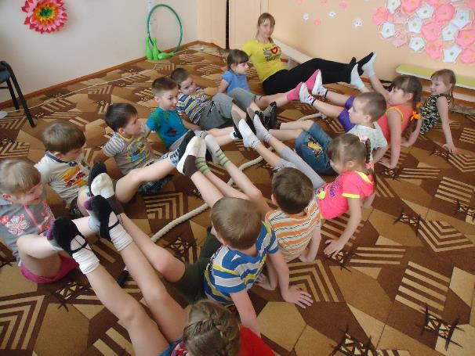
Подвижные и спортивные игры:

Slide 12
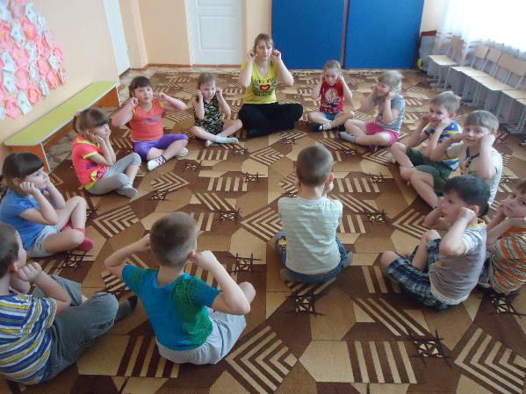
Гимнастика пальчиковая

Slide 13
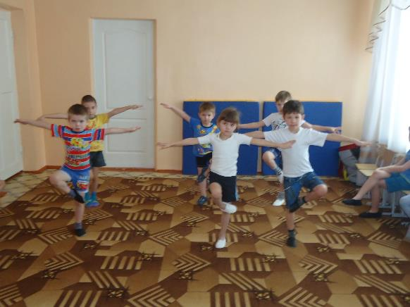
Гимнастика ортопедическая Упражнения элементарной йоги

Slide 14
Дыхательная гимнастика

Slide 15
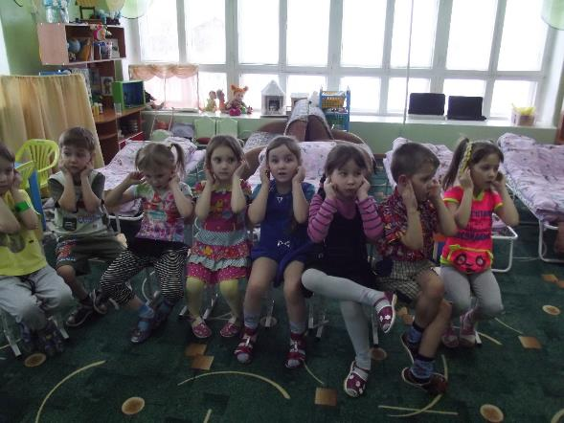
Самомассажи

Slide 16
Профилактика плоскостопия

Slide 17
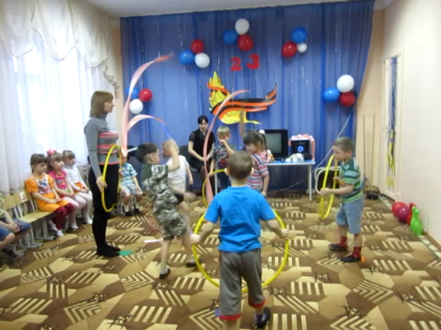
Разучивание спортивных танцев с предметами

Slide 18
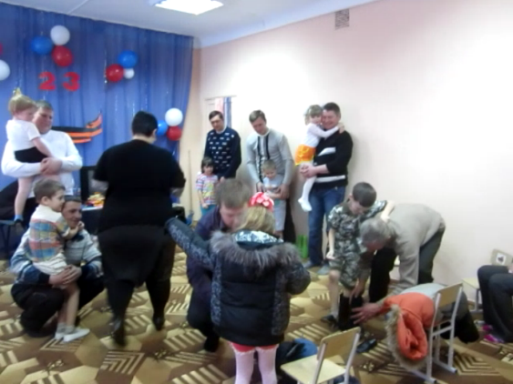
Физкультурно-спортивные праздники с родителями

Slide 20
Формы работы с родителями
Приобщение родителей к участию в физкультурно-массовых мероприятиях ДОУ
Консультации, беседы с родителями по вопросам здоровьясбережения: «Играйте на здоровье», «Массаж стопы», «Семейная физическая культура», «Сутулая спина ребенку не нужна», «Причины плоскостопия и способы его исправления».

Slide 21
Спасибо за внимание!

